Slide 1
Ratschläge geben
7. Klasse
Lektion 29 : Meine Körperteile

Slide 2
Du + sollst .................... Verb +en Du hast Zahnschmerzen . Du sollst kein Eis essen

Slide 3
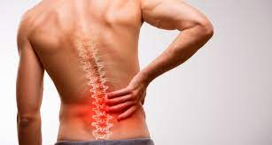
Du hattest Rückenschmerzen.
Du sollst Schmerztablette nehmen / im Bett Bleiben /………….

Slide 4
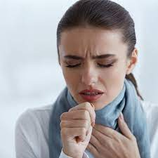
Du hattest Husten.
Du sollst Hustensaft nehmen / Kamillentee trinken .

Slide 5
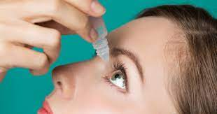
Du hattest Augenschmerzen.
Du sollst Nasentropfen nehmen .

Slide 6
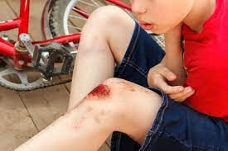
Dein Knie blutet.
Du sollst Pflaster brauchen .

Slide 7
Hallo, Tina! Wie geht’s ?
Ach, nicht so gut. Ich habe Kopfschmerzen.
Du must Asprin nehmen.
Schade! Ich habe keine Asprin

Slide 8
Hallo, Tina! Wie geht’s ?
Ach, nicht so gut. Ich habe Fieber.
Du kannst nicht in die Schule gehen .
Ja, ich soll zu Hause bleiben

